Slide 1
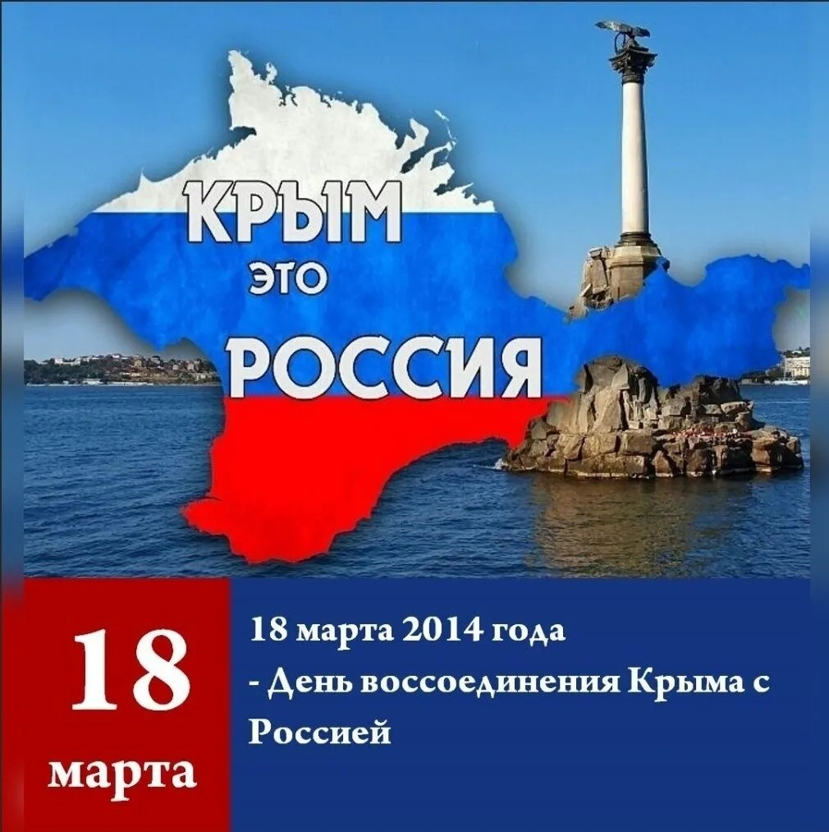
Воспитатель: Жданова О.А.
ГАПОУ СО «Энгельсский политехникум»

Slide 2
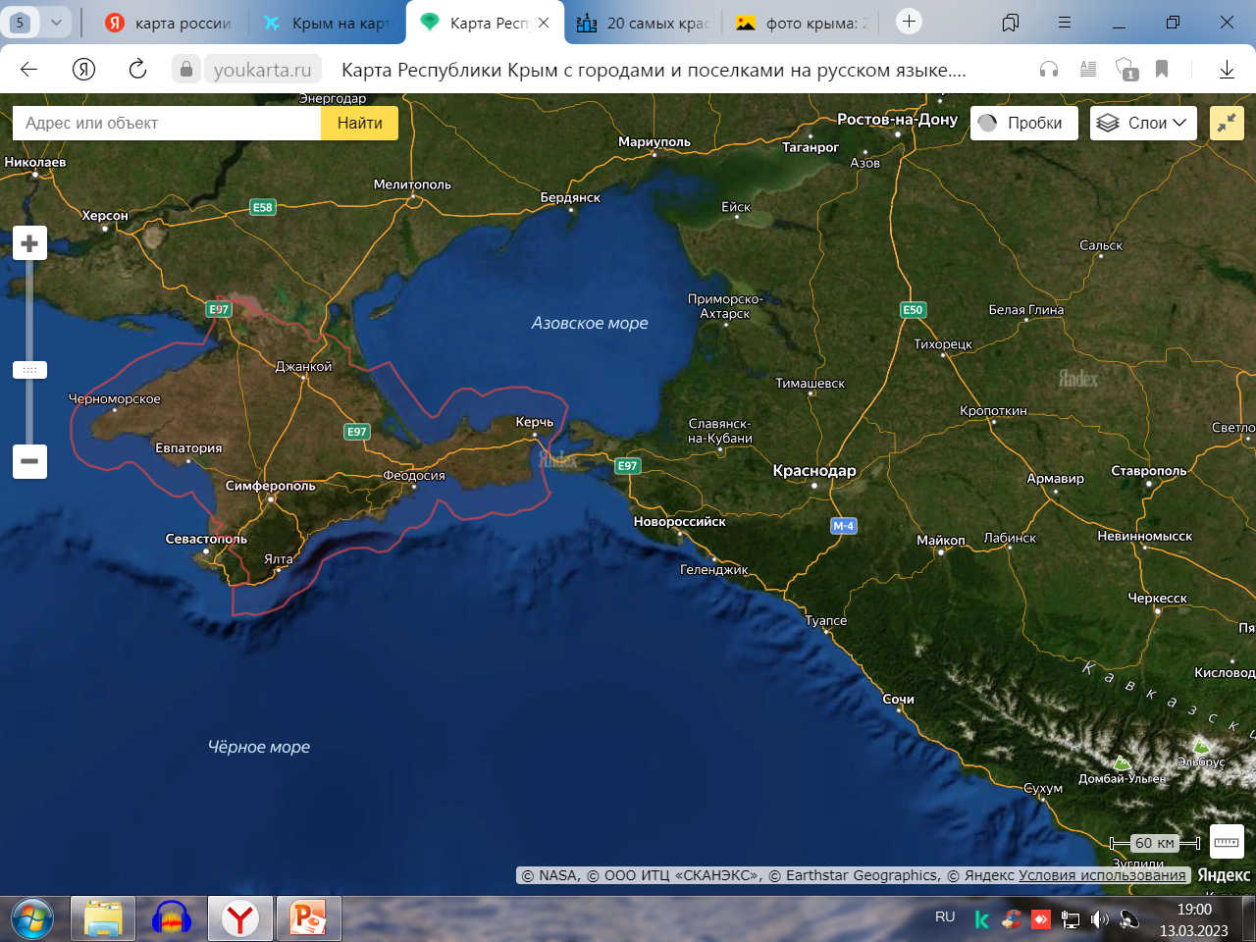
«ПУТЬ ДОМОЙ»

Slide 3
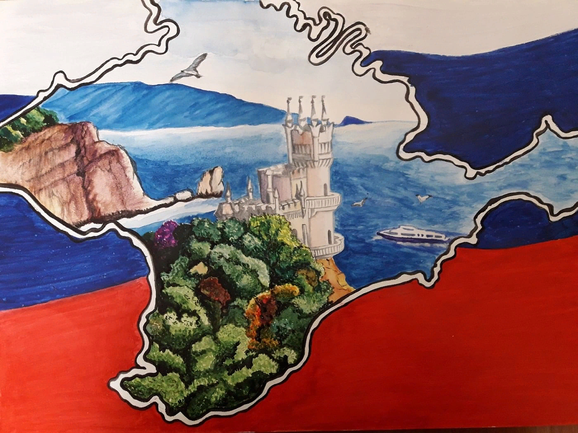
9 лет вместе
С 2014 года в Крыму восстановили 130 объектов культуры и 24 памятника архитектуры

Slide 4
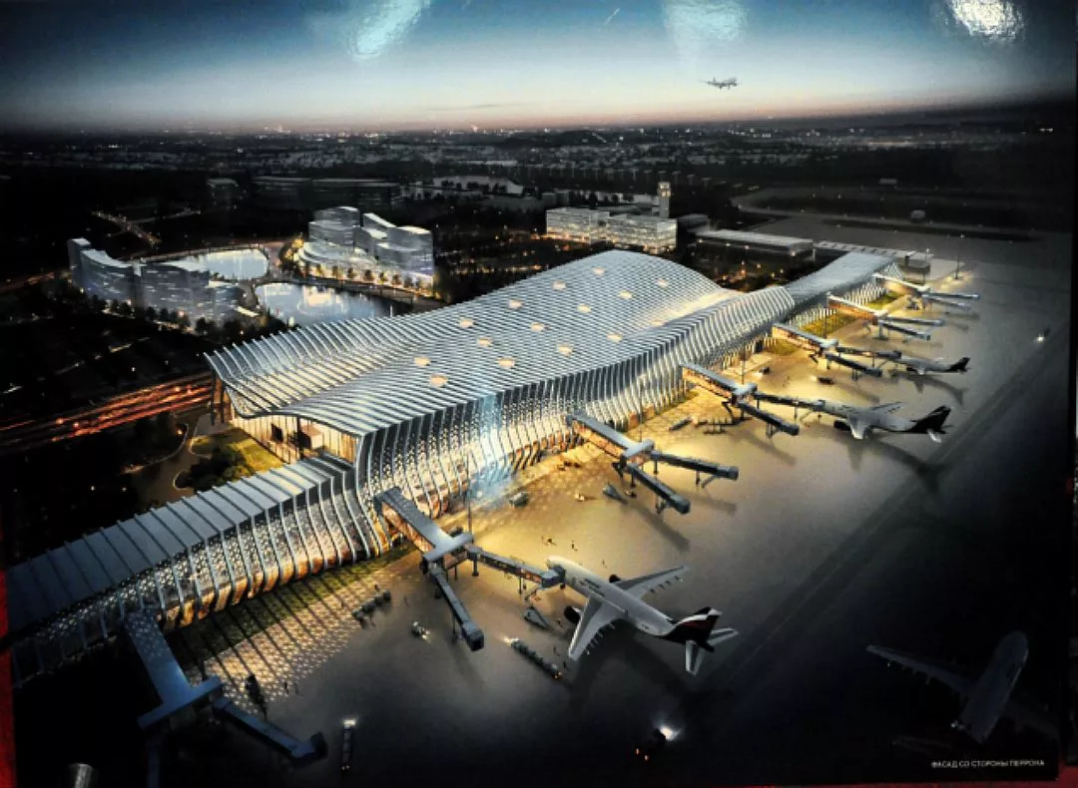
Mеждународный аэропорт«Симферополь» имени И. К. Айвазовского
Новый аэровокзальный комплекс в Симферополе открылся в апреле 2018-го, с этого момента он стал главной воздушной гаванью полуострова, которая может обслуживать до 3,65 тысячи пассажиров в час.

Slide 5
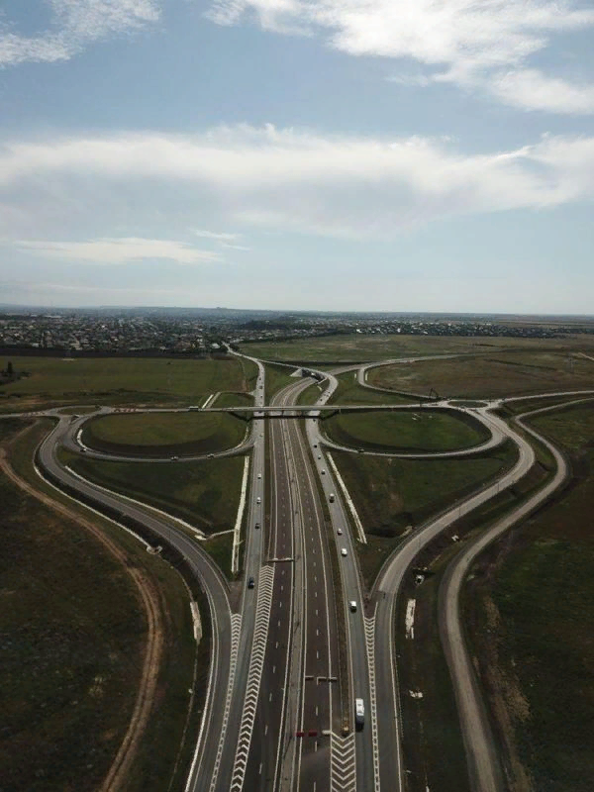
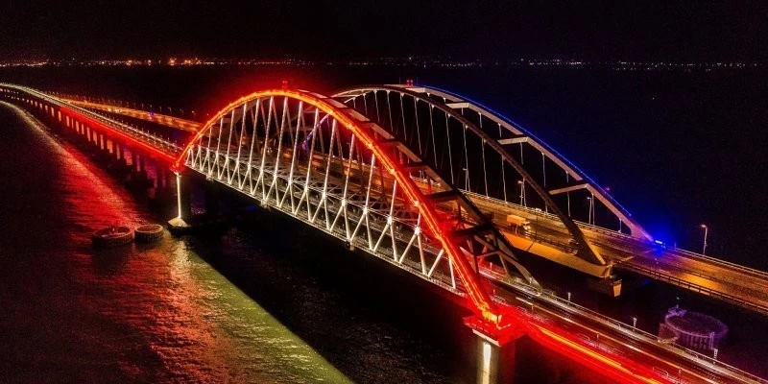
Крымский мост
протяженность – 19 км
Стройка началась в феврале 2016 года.
15 мая 2018 года состоялась церемония запуска автодорожного моста, а железнодорожную часть открыли
23 декабря 2019 года.
Протяженность трассы "Таврида" - 250 километров
С августа 2020-го было запущено четырехполосное движение по трассе «Таврида», которая соединяет Керчь, Симферополь и Севастополь. Теперь путь от Керчи до Симферополя можно преодолеть за 3,5 часа.

Slide 6
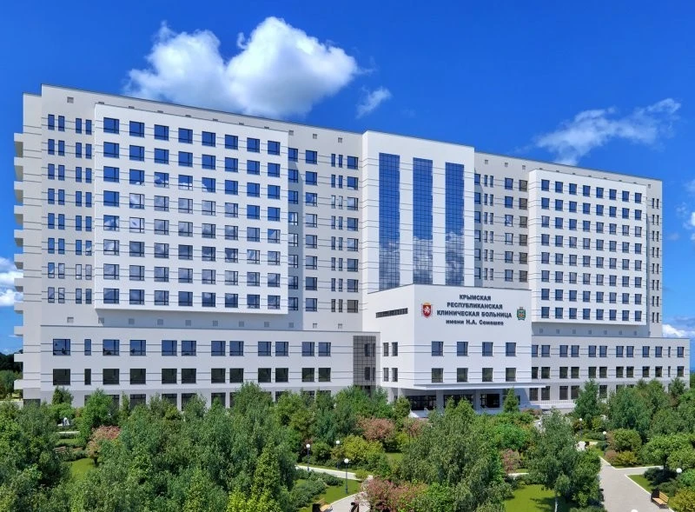
Новая Республиканская клиническая больница имени Семашко
Рассчитан на 734 койки. Здесь оборудованы палаты интенсивной терапии и десять операционных. Есть современное оборудование, а также несколько аппаратов МРТ и компьютерные томографы. Кроме того, открылась новая больница в Ялте.

Slide 7
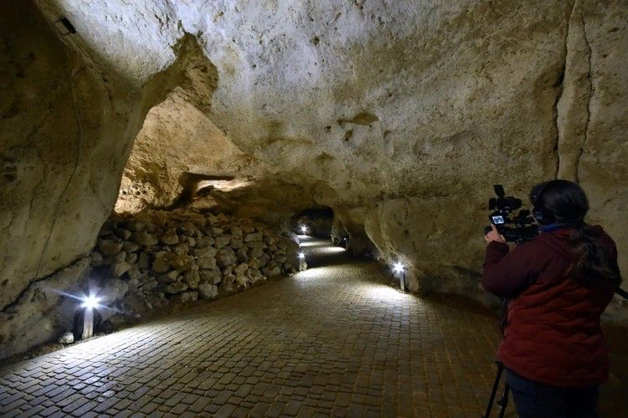
Пещера «Таврида», найденная в 2018 году на месте строительства одноименной трассы.
В ней обнаружили останки шести-семи слонов, трех саблезубых кошек, двух волков разных видов, двух видов лис, трех-четырех медведей различных видов, останки дикобраза, возраст которых составляет почти 2 миллиона лет. А еще кости гигантского страуса, весившего более 450 килограммов.

Slide 8
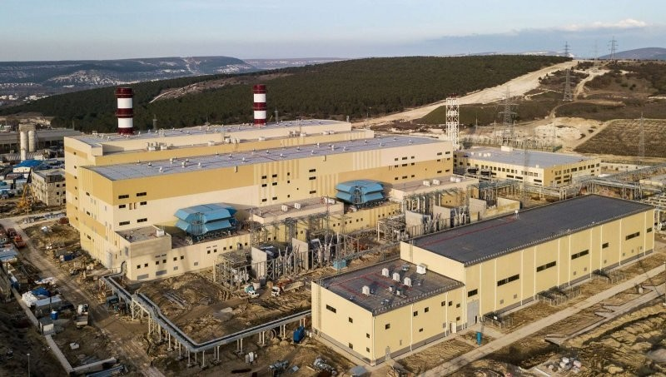
Новые ТЭС
Таврическая и Балаклавская
При необходимости мощности могут передаваться даже в соседние регионы. Станции работают на природном газе

Slide 9
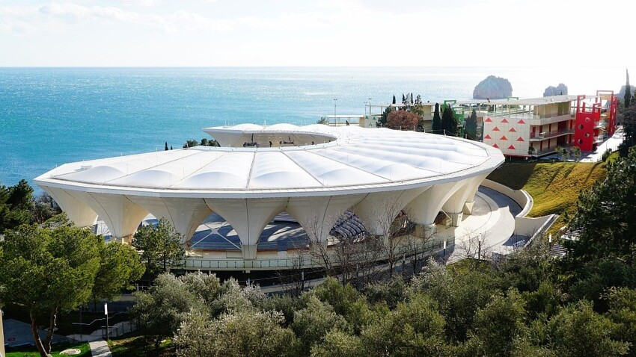
Детский лагерь "Артек"
В 2018 году были завершены основные работы по реконструкции. В корпусах поменяли коммуникации, завезли новую мебель, отреставрировали столовую, оборудовали спортивную площадку. Проводился также ремонт бассейнов, лагерь снабдили современными компьютерами.

Slide 10
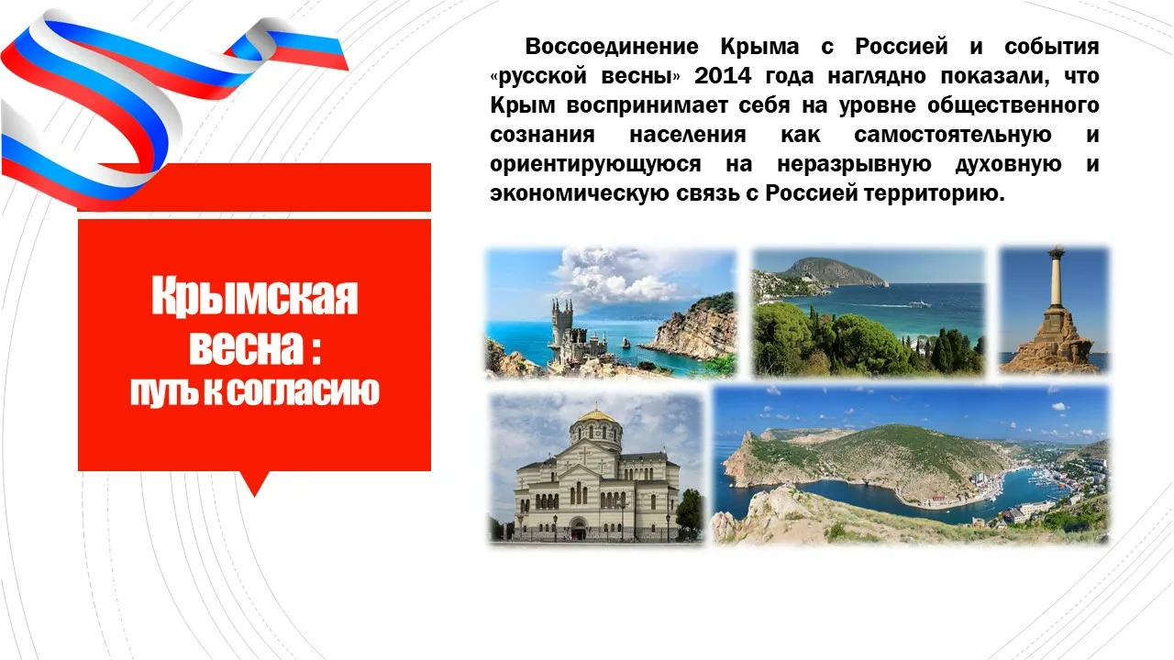

Slide 11
ИСТОЧНИКИ:
https://fishki.net/anti/4102455-chto-zhe-na-samom-dele-izmenilosy-v-krymu-za-poslednie-8-let.html
https://www.crimea.kp.ru/daily/27253/4383893/
https://crimea-news.com/society/2022/03/18/902745.html
https://youkarta.ru/krym/
https://basetop.ru/20-samyih-krasivyih-mest-kryima-60-foto-i-opisaniya/

